Slide 1



Desenvolvimento de Sistemas
Curso Técnico 2025 ☺
AULA 01
Modelagem de Sistemas
Professor Lucas Naspolini

Slide 2

AULA 01
Introdução à Modelagem de Sistemas
Apresentação do Professor, UC e Entregas
Conteúdos de Modelagem de Sistemas
Plano de Avaliações
Situação de Aprendizagem
Engenharia de Software e Software

Slide 3

Apresentação
do Professor
Formação, experiência e contatos

Slide 4




OLÁ!
Eu me chamo Lucas Naspolini
Ciência da Computação (UNISUL)
Design de Jogos (UNIVALI)
Mestrado Design (UDESC)
Pixelikas lucas-naspolini
lucas.naspolini@edu.sc.senai.br

Slide 5







Experiência
Ensino e Educação
Tecnologia / Jogos Digitais

Slide 6
DÚVIDAS?
PERGUNTAS?

Slide 7
Apresentação da Unidade Curricular
Conteúdo, Entregas, Situação de Aprendizagem (SA) e Avaliações

Slide 8
Apresentação do Plano de Aulas
As aulas incluem assuntos relativos à Modelagem de Sistemas:
Engenharia de Software
Software
Modelos de Desenvolvimento de Software
Metodologias Ágeis
Engenharia de Requisitos
Prototipação
User Interface (UI) e User Experience (UX)
Linguagem UML
Diagramas UML
Programação Orientada a Objeto (POO)
Casos de Uso
Versionamento
Documentação de Software
Qualidade de Software
Acessar no AVA “Plano de Aulas.pdf”

Slide 9
Apresentação do Plano de Aulas
60h (Presencial) + 40h (EaD - Tutorias)
Laboratório de Informática
Sala de Aula
Atividades Práticas e Avaliativas
Trabalhos em Equipe
Ambiente Virtual (AVA)

Slide 10
Visão Geral do Curso
O curso de Desenvolvimento de Sistemas tem duração de
2 anos, com a seguinte estrutura curricular:
Básico / Introdutório
Específico I
Específico II
Fundamentos de
Eletroeletrônica
Banco de Dados
Desenv. De Sistemas
Programação de App’s
Implantação de Sistemas
Lógica de Programação
Modelagem de Sistemas
Manutenção de Sistemas
Testes de Sistemas
Internet das Coisas

Slide 11



Situação de Aprendizagem (SA)
Desafio e Entregas
Versão 2.0 – O Retorno

Slide 12







Situação de Aprendizagem (SA)
Aplicação Front-End + Back-End

Slide 13

Avaliações
As avaliações incluem provas objetivas (duas), entregas de aula (dez) e entrega final da documentação da SA.
Avaliação | Peso
AV1 - Software, Metodologias Ágeis, Requisitos | 0,2
AV2 - Prototipação, UI / UX, UML e Diagramas | 0,2
AV3 - Entregas de Atividades de Aula | 0,3
AV4 - Documentação da SA | 0,3

Slide 14
DÚVIDAS?
PERGUNTAS?

Slide 15
Mas antes de iniciar...

Slide 16


Nosso querido Quiz! :D
Link: Kahoot.it

Slide 17
Software
Todo programa de computador é um software?

Slide 18

Conceito de Software
Software não é apenas um programa de computador. O software vai muito além e DEVE também incluir a documentação associada, descrevendo as formas como o usuário deve operar e a sua estrutura.
Logo, pode-se resumir software como:
Programa de computador, que quando executado provem funcionalidades, junto com uma estrutura de dados que permite manipular a informação, e documentação associada, que indica como operar.

Slide 19
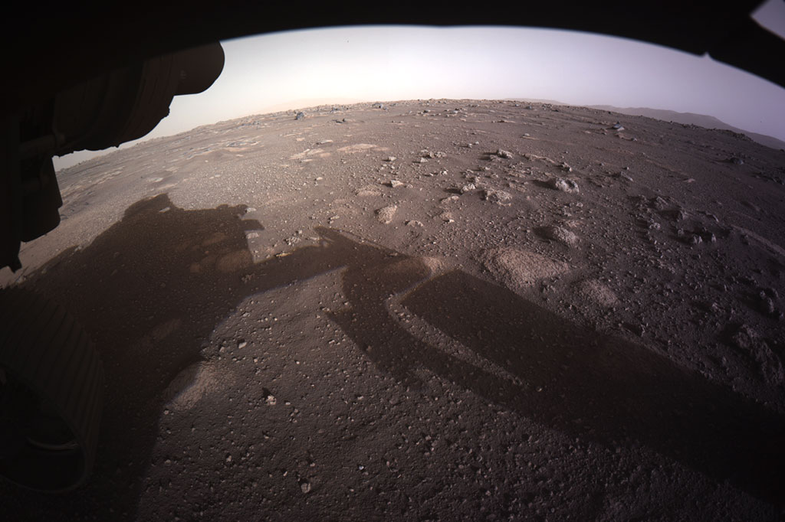
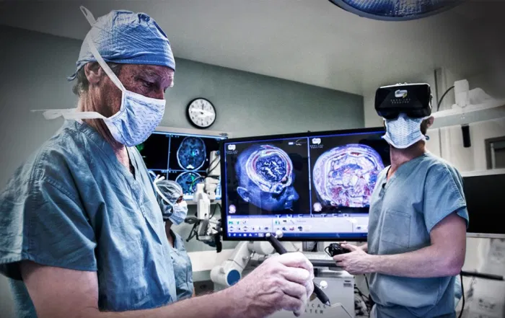
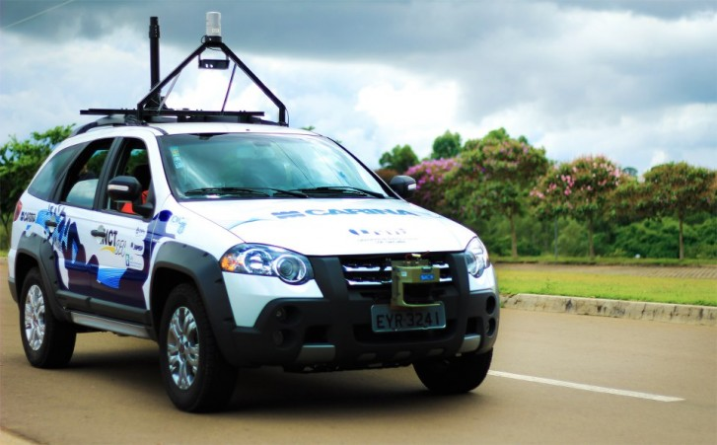
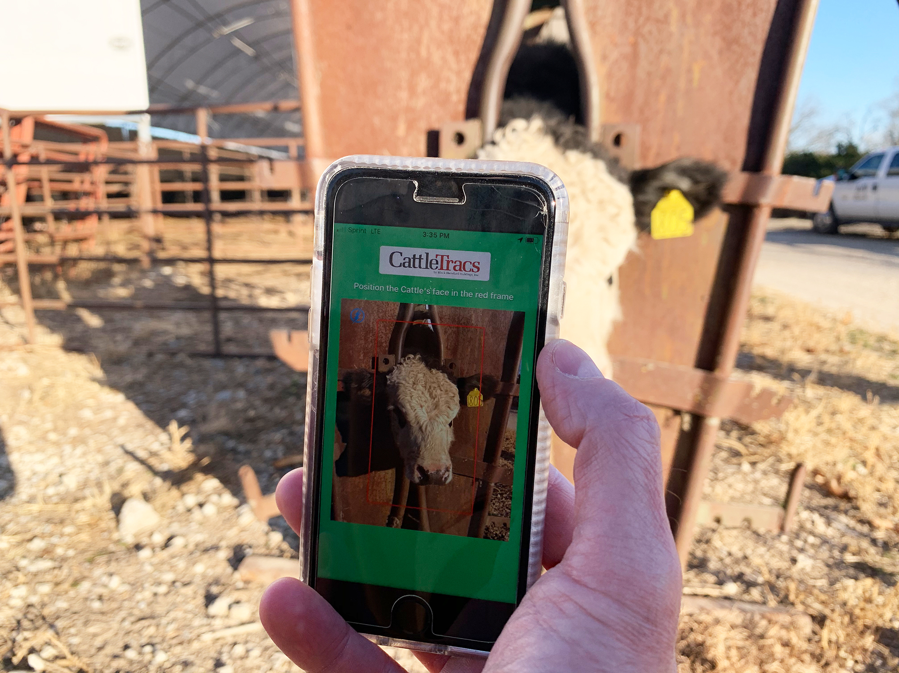
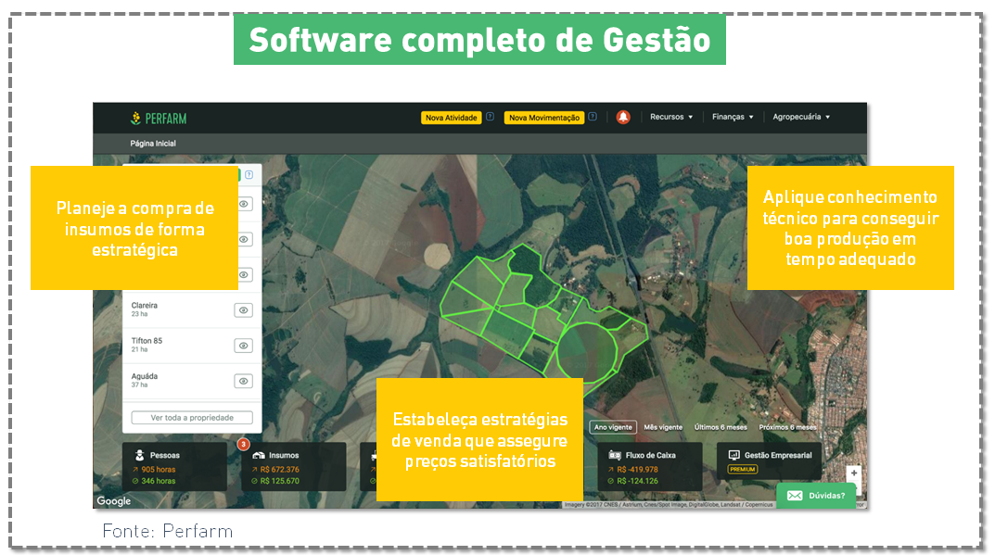
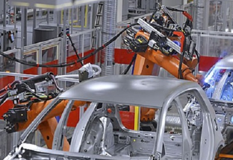
Importância dos Softwares

Slide 20
Classificação dos softwares
Pressman (2011)
1) Linha de Produto
2) De Aplicação
3) De Sistemas
4) Científico / Engenharia
5) Embutido
6) Aplicações Web
7) Inteligência Artificial
Classificação mais simples
1) Softwares de Sistemas
2) Softwares de Programação
3) Softwares de Aplicação

Slide 21




Softwares de Sistemas

Slide 22





Softwares de Programação

Slide 23




Softwares de Aplicação

Slide 24
Evolução dos Softwares
Como os softwares evoluíram com o tempo

Slide 25
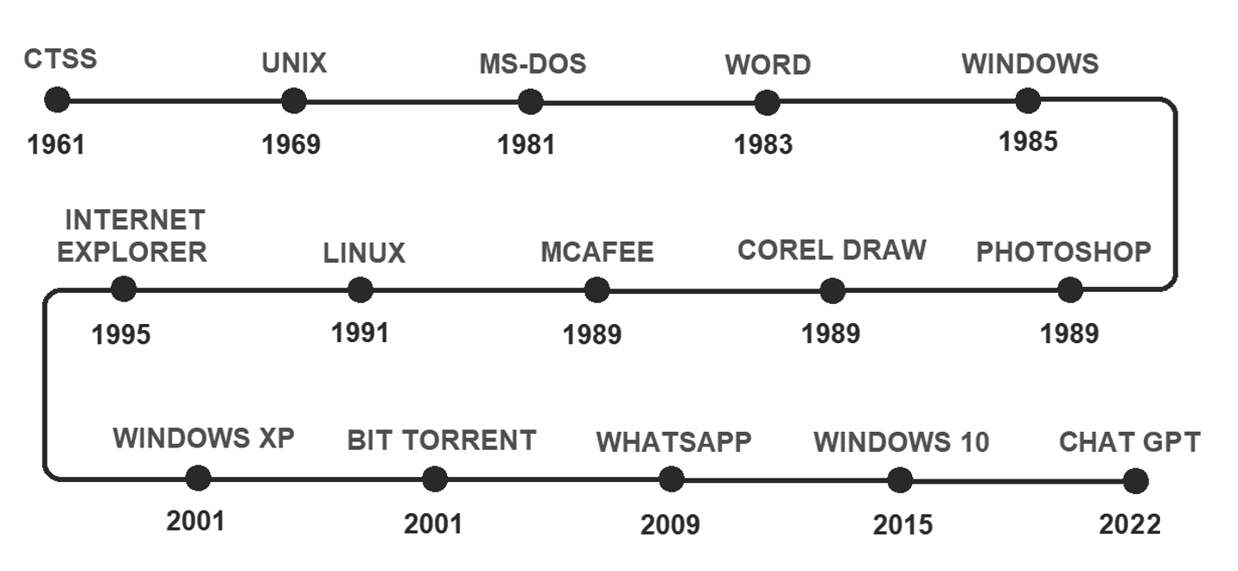
Principais Evoluções e Linha do Tempo
Tecnologias Utilizadas Funcionalidades Interface / Usabilidade

Slide 26
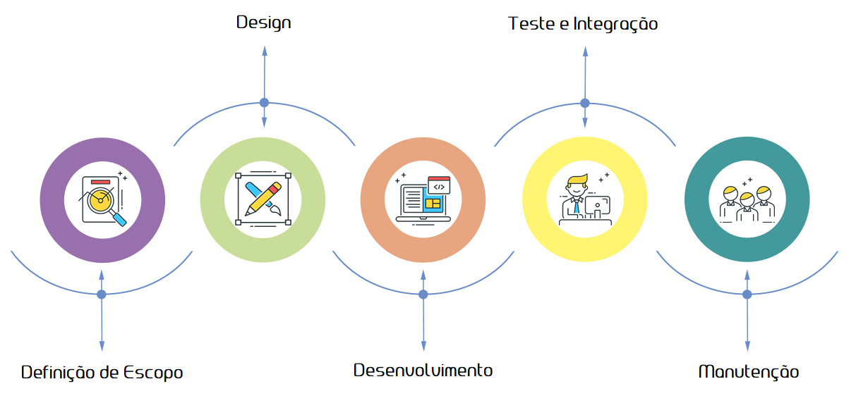
Ciclo de Desenvolvimento de Software (SDLC)

Slide 27
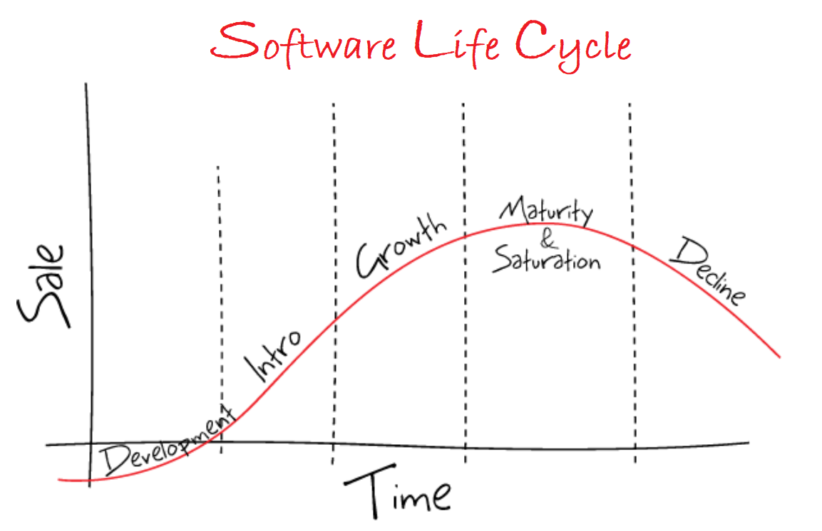
Ciclo de Vida de Software

Slide 28
DÚVIDAS?
PERGUNTAS?

Slide 29

Atividade I (Ficha de Software)
Escolher um software do seu pc ou que você goste / conheça.
Preencher a Ficha de Software, com link para a documentação.

